Slide 1


Programação Microcontroladores
Professor MSc. Heleno Cardoso

Slide 2
Aula 07 Protocolos de Comunicação e Periféricos Externos – Sensores e Atuadores
Professor MSc. Heleno Cardoso

Slide 3
Definição Protocolos de Comunicação
Conjunto de regras, padrões e especificações técnicas que regulam a transmissão de dados entre microcontroladores por meio de programas específicos, permitindo:
detecção de erros;
correção de erros;
protocolo de transmissão de dados;
protocolo de recepção de dados.

Slide 4
Definição Protocolos de Comunicação
Os dados transmitidos e recebidos são definidos de acordo com o protocolo de comunicação estabelecido.
Esse protocolo é necessário para que o receptor consiga manter a sincronia durante o recebimento dos dados, além de isolar os dados de interesse dentro do pacote.
Protocolos são utilizados em muitas áreas tecnológicas, pois possibilitam o transporte de informação entre dispositivos, estabelecendo regras e convenções que regem o funcionamento de diferentes comunicações.

Slide 5
Formatos Protocolos de Comunicação
Existem dois formatos que os protocolos podem seguir, serial e paralelo.
A comunicação serial envia e recebe toda a informação sequencialmente, o que permite que o número de fios seja menor.
Por outro lado, a comunicação paralela é capaz de enviar e receber dados em mais de uma via de comunicação, ou seja, é capaz de enviar vários bits simultaneamente, resultando em maior rapidez na transmissão da informação.
Protocolos de comunicação paralela: GPIB, ISA, ATA, SCSI, PCI, Front side bus, etc
Protocolos de comunicação serial: I2C, UART, USART, USB, RS-232, etc.

Slide 6
Taxa de Comunicação dos Protocolos
Sua unidade geralmente é bits por segundo (bps) e representa a velocidade de uma comunicação.
Por exemplo, uma comunicação assíncrona com 9600 bps envia um bit em 0,0001s.
Esta taxa assume diferentes nomes dependendo da comunicação, como em comunicações síncronas que é chamada de "clock" ou em comunicações assíncronas que é conhecida como "Baud Rate".

Slide 7
Taxa de Comunicação dos Protocolos
É importante lembrar que todos dispositivos ligados a mesma linha de comunicação devem estar com a mesma taxa de comunicação, principalmente comunicações assíncronas que não usam o clock como referência.
Caso a taxa dos dispositivos seja diferente, dificilmente os dispositivos receberão os dados corretamente.

Slide 8
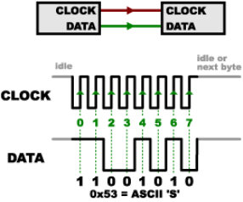
Método de Comunicação (Protocolos)
Síncrono: É o método de comunicação que depende de um sinal de "clock", ou seja, cada bit ou conjunto de bits enviado depende de um pulso do clock, tendo como principal vantagem sua velocidade de transmissão de dados, em contrapartida é necessário um fio extra para o clock. https://pt.convertbinary.com/texto-para-binario/
Fonte: https://learn.sparkfun.com/tutorials/serial-peripheral-interface-spi
Acesso em mai. 2023.

Slide 9
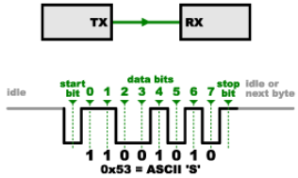
Método de Comunicação (Protocolos)
Assíncrono: Não precisa de um sinal de clock, portanto o número de fios necessários é menor. Contudo, o envio dos dados é mais complicado e susceptível a erros, por isso alguns parâmetros são necessários para garantir o envio sem erros.
Um parâmetro muito evidente em comunicações assíncrona é o Baud Rate que especifica a velocidade de recepção e envio, por isso é muito importante que os dois dispositivos utilizem a mesma taxa.
Fonte: https://learn.sparkfun.com/tutorials/serial-peripheral-interface-spi
Acesso em mai. 2023.

Slide 10
Sentido de Transmissão (Protocolos)
Full-duplex (smartphone, Nextel)
Indica que o dispositivo pode transmitir e receber dados ao mesmo tempo.
Half-duplex (Walkie-Talkies)
O dispositivo que comunica dessa forma pode enviar ou receber, mas, não executa essas funções simultaneamente.
Simplex (Transmissão de rádio e TV)
Se trata de dispositivos que sua comunicação é unidirecional, ou seja, apenas efetua o envio ou recebimento.
Fonte: https://pt.slideshare.net/YohanaAlves/simplex-halfduplex-e-fullduplex-79397599
Acesso em mai. 2023.

Slide 11
Tensão de Transmissão (Protocolos)
É a tensão que os protocolos identificam os níveis lógicos alto e baixo.

Slide 12
Terminologias (Protocolos)
RX/TX
RX é o termo usado para representar o pino receptor de uma comunicação serial e TX representa o transmissor.
Ao contrário dos pinos de GND ou VCC que são conectados com seus semelhantes, como GND --> GND, o RX/TX tem uma ligação diferente.
O TX deve ser ligado no RX, ou seja, transmissor enviando para o receptor, e vice-versa.

Slide 13
Terminologias (Protocolos)
Mestre e escravo
É um método de comando centralizado onde apenas o dispositivo mestre pode iniciar uma comunicação, enviando comandos, controlando a taxa de comunicação, etc.
Nível lógico
São os estados que um bit pode assumir, nível alto (1) ou nível baixo (0). Os níveis lógicos são interpretados pelos protocolos baseados nas tensões que recebe.
Por exemplo, o protocolo TTL considera de 2V a 5V nível lógico alto (bit 1) e de 0V a 0,8V nível lógico baixo (bit 0).

Slide 14
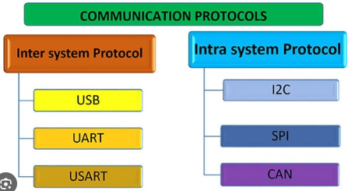
Tipos de Protocolos de Comunicação
https://youtu.be/RLFsHE9qzJM (Canal da eletrônica - Professor Bairros)

Slide 15
Tipos de Protocolos de Comunicação
Protocolo | Taxa de comunicação (bps) | Sentido de Transmissão
UART(Universal Async. Receiver/Trasmitter) | 1200 a 115200 | Full-Duplex
SPI(Serial Peripheral Interface) | 0 a 10M (depende do dispositivo) | Full-Duplex
I²C | 100k ou 400k | Half-Duplex
RS 232 | 1200 a 115200 | Full-Duplex

Slide 16
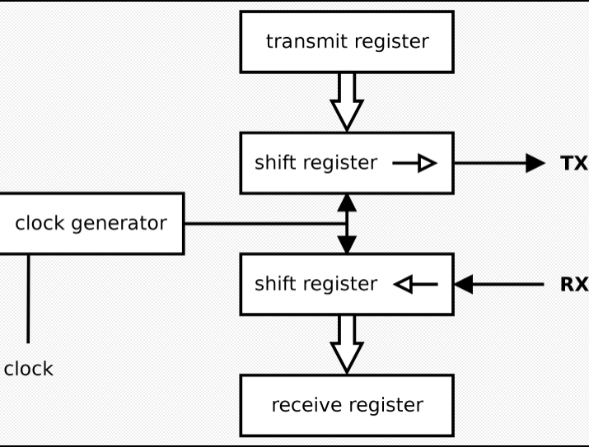
Tipos de Protocolos de Comunicação
UART é um dispositivo de hardware de computador para comunicação serial assíncrona em que o formato de dados e as velocidades de transmissão são configuráveis.
Ele envia bits de dados um a um, do menos significativo para o mais significativo, enquadrado pelos bits de início e parada, de modo que o tempo preciso seja tratado pelo canal de comunicação.

Slide 17
Tipos de Protocolos de Comunicação
Serial Peripheral Interface ou SPI é um protocolo que permite a comunicação do microcontrolador com diversos outros componentes, formando uma rede.
É uma especificação de interface de comunicação série síncrona usada para comunicação de curta distância, principalmente em sistemas embarcados.
I²C, barramento serial Barramento(ISA, VESA, EISA, AGP, PCI, AMR, etc) multimestre, usado para conectar periféricos de baixa velocidade(teclado, mouse, joysticks, USB 1.0) a uma placa mãe, a um sistema embarcado ou a um telefone celular. Circuito Inter-integrado e é pronunciado I-ao quadrado-C, ou I-dois-C.

Slide 18
Tipos de Protocolos de Comunicação
RS-232 é um padrão de protocolo para troca série de dados binários entre um DTE(Data Terminal equipment) e um DCE(Data Communication equipment).
USB é um protocolo de comunicação que suporta transferência de dados entre computadores e periféricos. Método: Assíncrono.
Esse protocolo está sendo desenvolvido por grandes líderes industriais com o intuito de torná-lo um padrão definitivo para comunicação de periféricos.
Tipos: USB-A; USB-B (conectar impressoras, HDs externos, etc); Mini-USB: Micro-USB; USB-C; USB-3, USB-4. Sentido de Transmissão: Half-Duplex (2.0) ou Full-Duplex (3.0)

Slide 19
Tipos de Protocolos de Comunicação
A sigla CAN representa "Controller Area Network".
Ela é uma rede de comunicação bastante utilizada globalmente entre gerenciamentos eletrônicos com o objetivo de transmissão de dados sobre as condições de operação dos Módulo de Controle.
Rede CAN é uma rede inteligente do veículo vinculada com todos os módulos do carro em geral, substituindo os fios de informação para cada sistema, por dois fios que obtém todas essas informações e mandam para quem precisa, no caso, os módulos.
O protocolo CAN provê um sofisticado mecanismo de detecção e manipulação de erro, como CRC, além de alta imunidade contra interferência eletromagnética.

Slide 20
Resumo Protocolo de Comunicação Serial
Taxa de Comunicação (bps)
Sentido de Transmissão (Full-duplex, etc)
Método: Síncrono ou assíncrono
Número de fios: 1, 2, etc
Tensão do Protocolo (V): 0 a 5V
Quantidade de Dispositivos se Comunicando
Distância: 20cm, 15m, etc

Slide 21
Dispositivos Externos
Dispositivos periféricos são quaisquer dispositivos auxiliares que se conectam e trabalham com o computador para colocar informações ou obter informações dele.
Dispositivos periféricos são componentes ou dispositivos externos conectados a um computador ou a outro dispositivo principal para auxiliar em suas funções ou fornecer entrada/saída de dados.
Eles complementam as capacidades do dispositivo principal, permitindo que os usuários interajam com o sistema e realizem diferentes tarefas.

Slide 22
Dispositivos Externos
Geralmente, a palavra periférico é usada para se referir a um dispositivo externo ao computador, como um digitalizador, mas os dispositivos localizados fisicamente dentro do computador também são tecnicamente periféricos.
Os dispositivos periféricos adicionam funcionalidade ao computador, mas não fazem parte do grupo “principal” de componentes, como CPU, placa-mãe e fonte de alimentação, memória.
Os dispositivos externos, são todos os componentes conectados externamente a um dispositivo, por portas como USB, VGA, Ethernet, HDMI, de áudio, etc

Slide 23
Sistemas Embarcados
Um sistema embarcado ou sistema embebido é um sistema eletrônico microprocessado, completamente encapsulado, dedicado ao dispositivo ou sistema elétrico, mecânico, hidráulico, etc. que ele controla.
Os sistemas embarcados móveis são portáteis e práticos, assim exigem menos recursos, como memória e funcionalidades limitadas.
Por conta disso, é um dos modelos mais utilizados no mercado. Alguns exemplos são os telefones celulares, laptops e calculadoras.

Slide 24
Características - Sistemas Embarcados
Baixo consumo energético
Tamanho reduzido
Baixo custo por unidade
Operação especializada
Baixo tempo de resposta
Operação em tempo real
Confiabilidade e Segurança
Hardware e software coexistem (firmware)

Slide 25
Hardware - Sistemas Embarcados
Os sistemas embarcados são baseados principalmente em microcontroladores.
Alguns utilizam microprocessadores (mais complexos), e chips para processamento dedicado, como chips DSP (Digital Signal Processing).

Slide 26
Aplicações - Sistemas Embarcados
Os sistemas embarcados são utilizados em inúmeras aplicações, como por exemplo:
Relógios digitais
CLPs e controles industriais
Eletrodomésticos (microondas, lavadoras)
Aviônica
Eletrônica automotiva
Automação residencial
Telefones celulares
Robótica

Slide 27
Aplicações - Sistemas Embarcados
Praticamente tudo o que é programável possui um sistema embarcado.
Os sistemas embarcados são, geralmente, classificados em quatro tipos:
Computação geral (PDA, vídeo-games, etc);
Sistemas de Controle (Controles veiculares, controles de vôo, reatores nucleares);
Processamento de Sinais (radares, sonares, DVD player, processadores de efeitos, analisadores de espectro);
Comunicação / Rede (telefones celulares, roteadores, modems de internet).

Slide 28
Interfaces - Sistemas Embarcados
Alguns sistemas embarcados não possuem nenhuma interface, e outro possuem interfaces gráficas complexas para interação com o usuário.
Às vezes a interface se resume a alguns botões, LEDs, sinais sonoros e LCDs.
Em alguns casos o sistema embarcado é acessado remotamente, usando algum protocolo de comunicação como Ethernet, USB, RS-232, I2C ou outro.

Slide 29
Comunicação - Sistemas Embarcados
Os sistemas embarcados podem se comunicar com o mundo externo usando diversos tipos de periféricos, como:
Interfaces Seriais
Cartões SD, Compact Flash, etc.
Rede Ethernet
GPIO (General Purpose Input/Output Pin)
Conversores ADC e DAC
Barramentos especializados, como PROFIBUS
Interfaces wireless, como XBee e Bluetooth

Slide 30
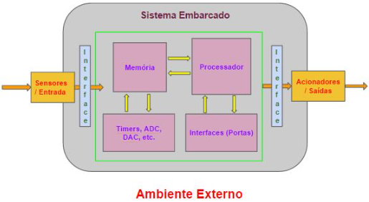
Vídeo - Sistemas Embarcados
https://youtu.be/1I3QKMzSXUM

Slide 31
Sensores
Os sensores são dispositivos capazes de detectar eventos ou alterações em variáveis ambientais e gerar uma saída na forma de sinais elétricos ou ópticos, que serão processados pelo sistema embarcado e utilizados para realizar algum tipo de tarefa de controle, muitas vezes acionando um atuador ou enviando sinais para outros circuitos.
Este tipo de nó é responsável pela leitura de dados do meio externo e realizar a comunicação com o Arduino.
Sensor de temperatura, umidade e luminosidade são alguns exemplos de sensores.

Slide 32
Sensores
São os INPUTS (dispositivos de entrada), são utilizados na detecção de uma característica do ambiente para enviar dados através dos pinos para o microcontrolador.
Nos microcontroladores os pinos são bidirecionais podendo conectar os dispositivos de INPUT ou OUTPUT.
CLP (Controladores lógicos programáveis), existem pinos específicos para INPUTS e OUTPUTS.

Slide 33
Tipos de Sensores
Fotoelétrico
Detectores de sons
Velocidade
Temperatura
Magnéticos
Pressão
Acelerômetros
Giroscópios
Gás e fumaça.

Slide 34
Atuadores
Nós atuadores são aqueles que realizam alguma ação no ambiente.
Um servo motor, por exemplo, é um nó atuador, podendo ser utilizado para abrir uma janela na casa ou mover algum objeto.

Slide 35
Atuadores
São os OUTPUTS (dispositivos de saída), gerando uma ação no ambiente externo, por exemplo, luz, temperatura, som, movimento/força.
Pois eles, geram uma ação, trabalho executado, mudando uma característica no ambiente.

Slide 36
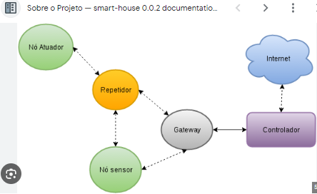
Ciclo de Malha de Controle Fechada
AMBIENTE => INPUT(sensores) => CONTROLADOR => OUTPUT(atuadores)

Slide 37
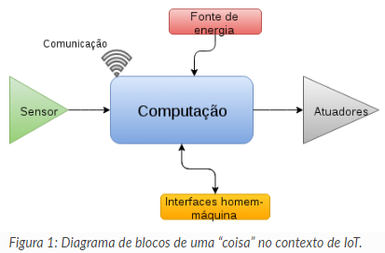
Ciclo de Malha de Controle Fechada
AMBIENTE => INPUT(sensores) => CONTROLADOR => OUTPUT(atuadores)

Slide 38
Leitura Específica
[1] Sistema de Aquisição de Dados em Microcontrolador e Comunicação pelo Protocolo Modbus.
Disponível em:
https://pantheon.ufrj.br/bitstream/11422/9714/1/monopoli10007473.pdf
http://paginapessoal.utfpr.edu.br/gustavobborba/material/files/mc_nocoesGerais.pdf
[2] Comunicações: Protocolos.
Disponível em:
https://www.dca.fee.unicamp.br/~rferrari/EA075_2s2017/Cap.%206.2%20-%20Protocolos.pdf
https://www.robocore.net/tutoriais/comparacao-entre-protocolos-de-comunicacao-serial.html
https://smarthouse.readthedocs.io/en/latest/internetDasCoisas.html

Slide 39
Aprenda+
[1] Protocolos de comunicações UART, I2C e SPI.
Disponível em: https://youtu.be/A1HmMtz9QGs
https://www.bairrospd.com/
[2] Dispositivos Inputs(Sensores) e Dispositivos Outputs(Atuadores)
Disponível em: https://youtu.be/aFzAKzFLy68

Slide 40
Dinâmica/Atividades - Exercícios
Criar projeto Arduino 1, componentes:
Placa Arduino URO R3
Protoboard
Sensor de ultrasonic
http://www.arduino.cc/en/Tutorial/Ping
https://youtu.be/ek74cM8379I

Slide 41
Dinâmica/Atividades - Exercícios
int inches = 0;
int cm = 0;
int triggerPin = 7;
void setup()
{
Serial.begin(9600);
}

Slide 42
Dinâmica/Atividades - Exercícios
void loop() {
cm = 0.01723 * readUltrasonicDistance(7, 7); // measure the ping time in cm
inches = (cm / 2.54); // convert to inches by dividing by 2.54
Serial.print(inches);
Serial.print("in, ");
Serial.print(cm);
Serial.println("cm");
delay(100); // Wait for 100 millisecond(s)
}

Slide 43
Dinâmica/Atividades - Exercícios
long readUltrasonicDistance(int triggerPin, int echoPin)
{ pinMode(triggerPin, OUTPUT); // Clear the trigger
digitalWrite(triggerPin, LOW);
delayMicroseconds(2);
// Sets the trigger pin to HIGH state for 10 microseconds
digitalWrite(triggerPin, HIGH);
delayMicroseconds(10);
digitalWrite(triggerPin, LOW);
pinMode(echoPin, INPUT);
// Reads the echo pin, and returns the sound wave travel time in microseconds
return pulseIn(echoPin, HIGH);
}

Slide 44
Dinâmica/Atividades - Exercícios
Criar projeto Arduino 2, componentes:
Placa Arduino URO R3
Protoboard
Fotorresistor ou LDR
Resistor 10 kΩ
Resistor 330 Ω
LED
https://inovaedu.tech/ldr-arduino-parte1/?cn-reloaded=1
https://youtu.be/pazcH1jI1qU

Slide 45
Referências Bibliográficas
[1] ISHIHARA, Gustavo Luchine. Protocolo de comunicação para uma rede de sensores sem fio: teoria e implementação em SoC. 2006.
[2] LAZARIN, Nilson Mori; PANTOJA, Carlos Eduardo; JESUS, Vinicius Souza. Um protocolo para comunicaçao entre sistemas multi-agentes embarcados. In: 15th Workshop-School on Agents, Environments, and Applications (WESAAC). 2021.
[3] HUBERT, MARCO KASDORF. O protocolo CAN como solução para aplicações distribuídas, baseadas em objetos, entre PCs e microcontroladores. Universidade Federal de Pelotas, 2001.

Slide 46
Programação Microcontroladores
Professor M.Sc. Heleno Cardoso

